Slide 1

Тема:
Алгоритмизация и программирование.
 | Министерство здравоохранения Российской Федерации федеральное бюджетное образовательное учреждение высшего образования ОМСКИЙ ГОСУДАРСТВЕННЫЙ МЕДИЦИНСКИЙ УНИВЕРСИТЕТ, КОЛЛЕДЖ
Разработала:
Преподаватель Информатики
Тупышева Мария Валерьевна
Презентация по Информатике для 1 курса СПО, набор на базе 9 классов
Омск, 2018

Slide 2
Содержание:
Актуализация знаний;
Изучение новой информации
Выполнение практических заданий
Запись домашнего задания

Slide 3
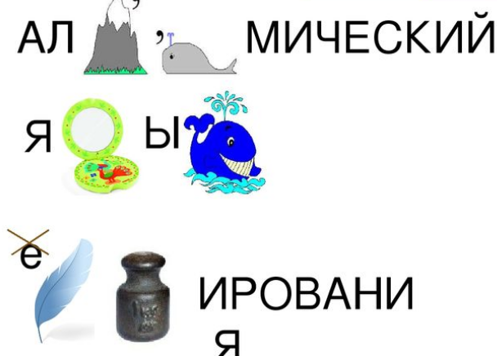
Что зашифровано?

Slide 4
Алгоритм — это точный набор инструкций, описывающих порядок действий некоторого исполнителя для достижения результата, решения некоторой задачи за конечное время.
Свойства алгоритма:
Дискретность
Определенность
Результативность (конечность)
Массовость
Нужно записать!

Slide 5

Запись алгоритма на алгоритмическом языке(АЯ)
например: Алг гипотенуза
Нач
Возвести a в квадрат
2. Возвести b в квадрат
3. Сложить результаты действий 1 и 2
4. Вычислить квадратный корень из результата 3 – его действия и принять его за значение с.
кон
Алг имя алгоритма
нач
тело алгоритма
Кон
Нужно записать!

Slide 6
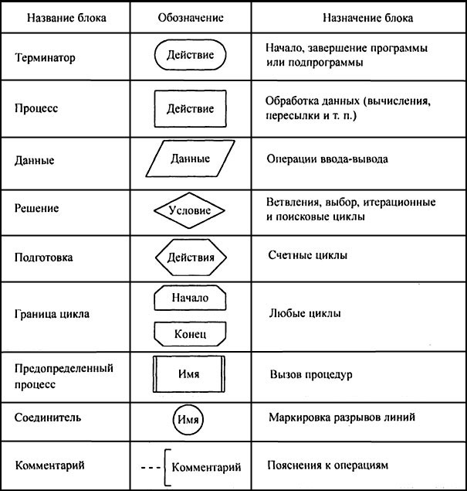

Запись алгоритма в виде блок-схемы
Нужно записать!

Slide 7
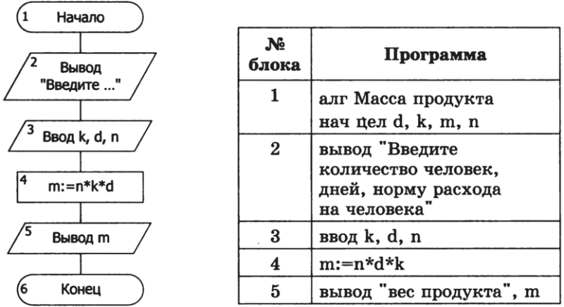
Линейный алгоритм (следование) образуется командами, выполняемыми однократно в той последовательности, в которой они записаны.
Нужно записать!

Slide 8
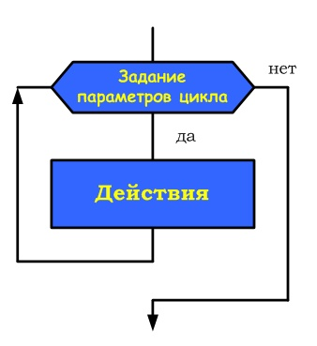

Цикл — разновидность управляющей конструкции в высокоуровневых языках программирования, предназначенная для организации многократного исполнения набора инструкций.
Нужно записать!

Slide 9
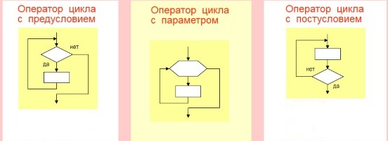
Цикл с предусловием — цикл, который выполняется, пока истинно некоторое условие, указанное перед его началом.
Цикл с постусловием — цикл, в котором условие проверяется после выполнения тела цикла.
Цикл со счётчиком — цикл, в котором некоторая переменная изменяет своё значение от заданного начального значения до конечного значения с некоторым шагом, и для каждого значения этой переменной тело цикла выполняется один раз.
Нужно записать!

Slide 10
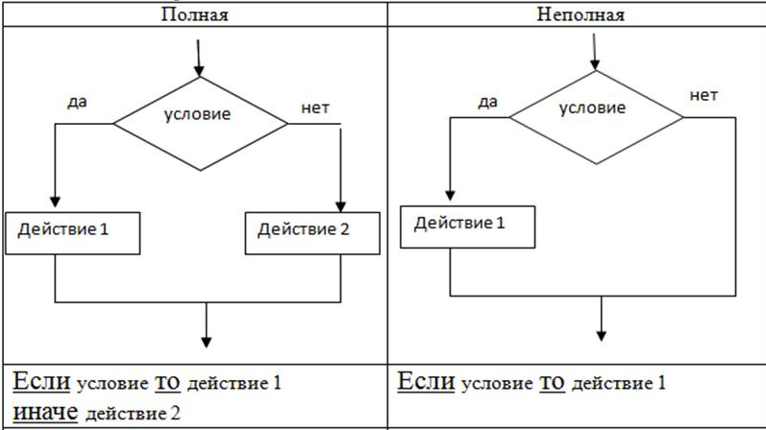
Оператор ветвления— конструкция языка программирования, обеспечивающая выполнение определённой команды (набора команд) только при условии истинности некоторого логического выражения, либо выполнение одной из нескольких команд (наборов команд) в зависимости от значения некоторого выражения.
Нужно записать!

Slide 11
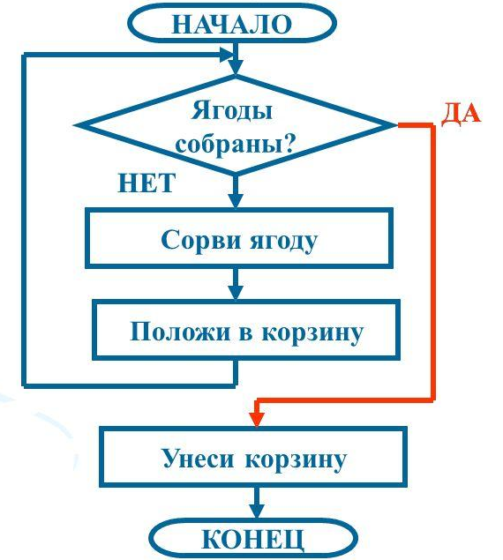
Пример циклического алгоритма

Slide 12
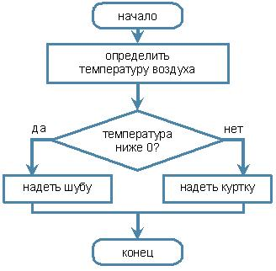
Пример оператора Ветвления

Slide 13
Графический исполнитель
Есть много учебных исполнителей, придуманных для занятий по информатике. У них разные, часто забавные названия: Черепашка, Робот, Чертежник, Кенгуренок, Пылесосик, Муравей и др. Все эти исполнители управляются программным путем. Любому из них свойственна определенная среда деятельности, система команд управления, режимы работы.

Slide 14

Графический исполнитель
Графический исполнитель или ГРИС – так назовем нашего исполнителя, который умеет рисовать.
Обстановка, в которой действует исполнитель, называется средой исполнителя.
Среда графического исполнителя – это лист (страница экрана) для рисования. ГРИС может перемещаться в горизонтальном и вертикальном направлениях с постоянным шагом.
Нужно записать!
Среда исполнителя

Slide 15
Исполнитель может двигаться только по линиям с постоянным шагом. Шаг – это длина периода сетки. ГРИС не может выходить за границы поля. Состояние исполнителя на поле определяется, во-первых, его местоположением (в какой точке он находится) и направлением (куда он смотрит: на север, на юг и т. д.)
Система команд графического исполнителя:
шаг – перемещение ГРИС на один шаг вперед с рисованием линии
поворот – поворот на 90⁰ против хода часовой стрелки
Прыжок – перемещение на один шаг вперед без рисования линии
Нужно записать!

Slide 16
Задачи для составления блок-схем алгоритмов
Определить среднее арифметическое двух чисел, если a положительное и частное (a/b) в противном случае. Составить алгоритм в виде Блок-схемы
Составить алгоритм нахождения суммы чисел в диапазоне от 1 до 10. Составить алгоритм в виде Блок-схемы

Slide 17
Практическое задание на компьютере
С помощью ГРИС «Стрелочка» написать программу, изображающую зигзаг с любого места экрана до границы поля. Высота зигзага – полный размер экрана.

Slide 18
Практическое задание на компьютере
Составить программу для разлиновки листа

Slide 19

Сделайте вывод о проделанной работе!
Домашнее задание:
Ответьте на вопросы:
Дайте определение алгоритма.
Перечислите основные свойства алгоритмов и раскройте их сущность.
Как подразделяются алгоритмы по типу реализуемого вычислительного процесса?
Какие способы описания алгоритмов вам известны?
Что понимается под графическим способом описания алгоритмов? В чем состоит преимущество данного способа перед словесным описанием алгоритма?
Назовите базовые алгоритмические структуры и поясните их назначение.

Slide 20
Список литературы:
Поляков К.Ю., Еремин Е.А. Информатика. Учебник для 10 класса. М.: 2013 — Ч.1 – 344 с., Ч.2 – 304 с.
Поляков К.Ю., Еремин Е.А. Информатика. Учебник для 11 класса. М.: 2013 — Ч.1 - 240с., Ч.2 - 304с.
Семакин И. Г. Информатика и ИКТ. Учебник. 9 класса / И.Г. Семакина, Л.А. Залоговой, С.В. Русакова, Л.В. Шестаковой 5-е изд. - М.: 2012. – 341 с.
Угринович Н.Д. Информатика и ИКТ. Учебник для 9 класса, 6-е изд./Н.Д. Угринович – М.:БИНОМ, 2012. – 295 с.
Угринович Н.Д. Информатика и ИКТ. Учебник для 11 класса. - М.: 2008. – 188 с.

